Slide 1

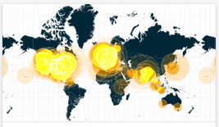
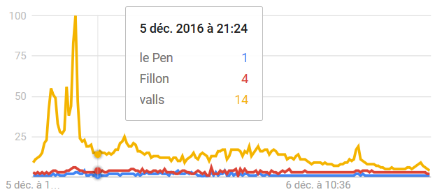
Cf la partie commentaire des slides pour plus de détails
Version
de travail
Portail Tableau de bord Analyses Articles
Les élections en un coup d’œil
Les analyses
Le podium (combinaison de nos analyses pour donner le candidat en tête)
La timeline de la campagne
(les événements à venir avec les dates)
Analyse #1
Lien vers une page dédiée
Les tendances « live » (sur 24h par exemple)
En haut : un graph avec le nombre de tweets contenant le hashtag de chaque candidat
En bas : un top/flop des candidats via la sentiment analysis des tweets
En haut : un graph avec l’intensité des recherches sur Google pour chaque candidat
En bas : les sujets/recherches associés à la présidentielle
Twitter
Google
Analyse #2
Lien vers une page dédiée
Preview de la viz
Analyse #3
Lien vers une page dédiée
Preview de la viz
A définir
Les articles
Article #1
Lien vers une page dédiée
Article #2
Preview de la viz
Notes:
Page d’accueil du minisite.
Version simplifiée du dashboard, miniatures qui renvoient vers la page des analyses et vers la page des articles publiés sur lePoint.fr qui intègrent des éléments fournis par notre équipe.
Les cadres analyses et articles sont des menus déroulants.

Slide 2
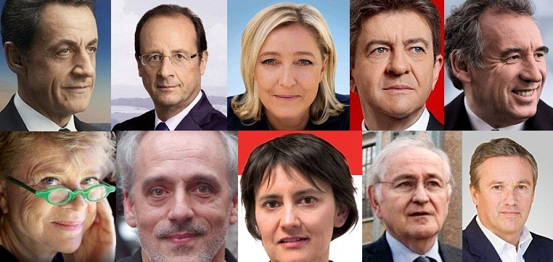
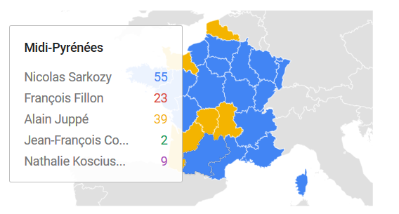
Version
de travail
Portail Tableau de bord Analyses Articles
Les élections en un coup d’œil
Le podium (combinaison de nos analyses pour donner le candidat en tête)
La timeline de la campagne
(les événements à venir avec les dates)
Followers Twitter
Abonnés chaîne Youtube
Likes sur page Facebook
Candidats
(cliquer pour isoler les analyses sur lui)
Nom du candidat
Parti
Courte biographie
Les tendances « live » (sur 24h par exemple)
Twitter
En haut : un graph avec l’intensité des recherches sur Google pour chaque candidat
En bas : les sujets/recherches Google associés à la présidentielle
Google
En haut : un graph avec le nombre de tweets contenant le hashtag de chaque candidat
En bas : un top/flop des candidats via la sentiment analysis des tweets
Une cartographie « live »
Données utilisées à définir
Notes:
Tableau de bord plus détaillé avec la possibilité de cliquer sur un candidat pour filtrer les statistiques sur lui

Slide 3
Version
de travail
Portail Tableau de bord Analyses Articles
Analyse #1
Description de l’analyse, commentaires sur les résultats, dataviz responsive au dessus. Explication de la méthodo, etc…
Analyse #2
Description de l’analyse, commentaires sur les résultats, dataviz responsive au dessus. Explication de la méthodo, etc…
Analyse #3
Notes:
Page pour nos analyses de fond : espace pour chaque analyse avec graph interactif dans la mesure du possible, une explication en dessous (méthodologie employée, résultats obtenus, …)

Slide 4
Version
de travail
Portail Tableau de bord Analyses Articles
Article #1
Preview de l’article et lien
Article #2
Preview de l’article et lien
Article #3
Notes:
Page pour recenser les articles qui mentionnent nos analyses.

